Slide 1
L'héritage de la famille Rothé au Bureau central sismologique français (BCSF) : une histoire d'hégémonie dans la sismicité française
Mathias Roger
Docteur en sociologie des sciences et des techniques

Slide 2
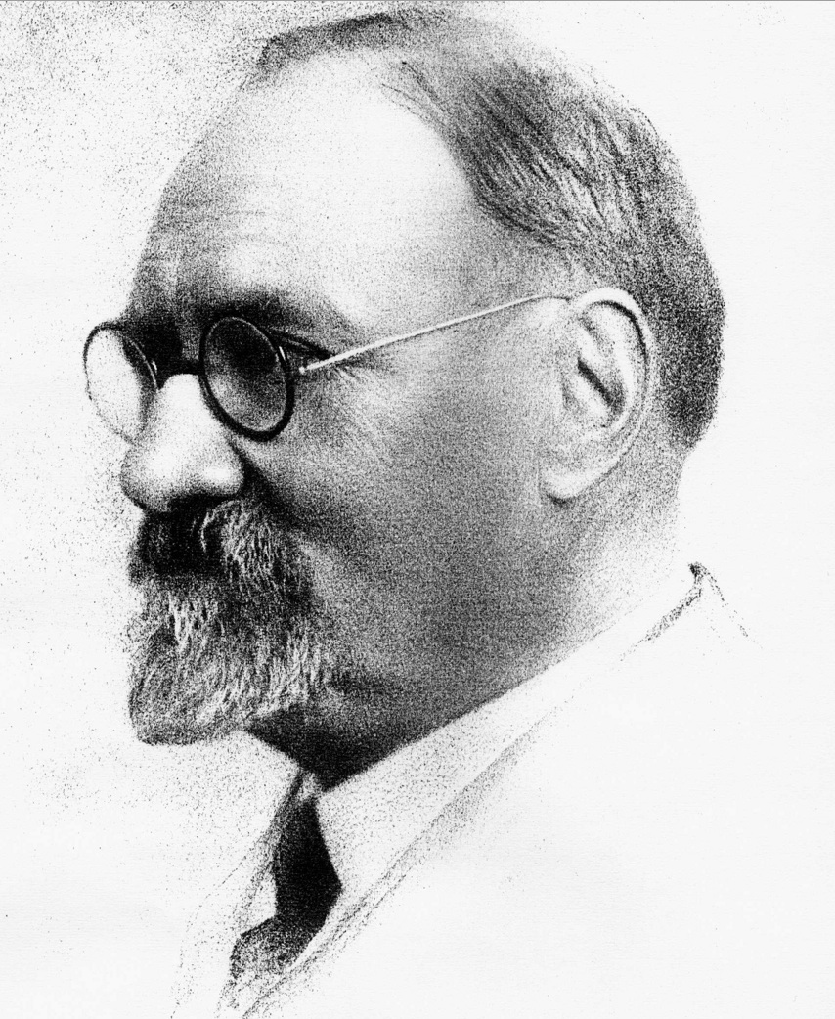
Edmond Ernest Antoine Rothé (1873-1942)
Doyen de l’université de Strasbourg
Décoré de la Légion d’honneur
Fondateur et directeur des tous les instituts de Strasbourg (IGPs, BCSF, BCIS, AIS)
Mis en place d’un réseau complet de recueil et de centralisation de la données sismique (centralisation des enregistrements sismique et études post-sismique) et de leur diffusion (rubrique dans l’annale de géophysique)
Construction d’un metacatalogue de séisme métropolitaine (compilation de Von Hoff, Alexis Perrey et Montessus de Ballore) précisant la date et l’emplacement des séismes anciens et regroupant l’ensemble des fiches disponibles sur ces séismes
Promoteur de la prévention des calamités

Slide 3
Jean-Pierre Rothé (1906-1991)
En 1942, Rothé prend la suite des travaux de son père
A la fin de la guerre il prend sa place à la tête de tous les institut de Strasbourg (IPGs, BSCF, AIS)
Il va être l’opérateur de la transformation du séisme en tant que phénomène naturel au séisme en tant qu’aléa
Cartographie
Evaluation des intensités

Slide 4
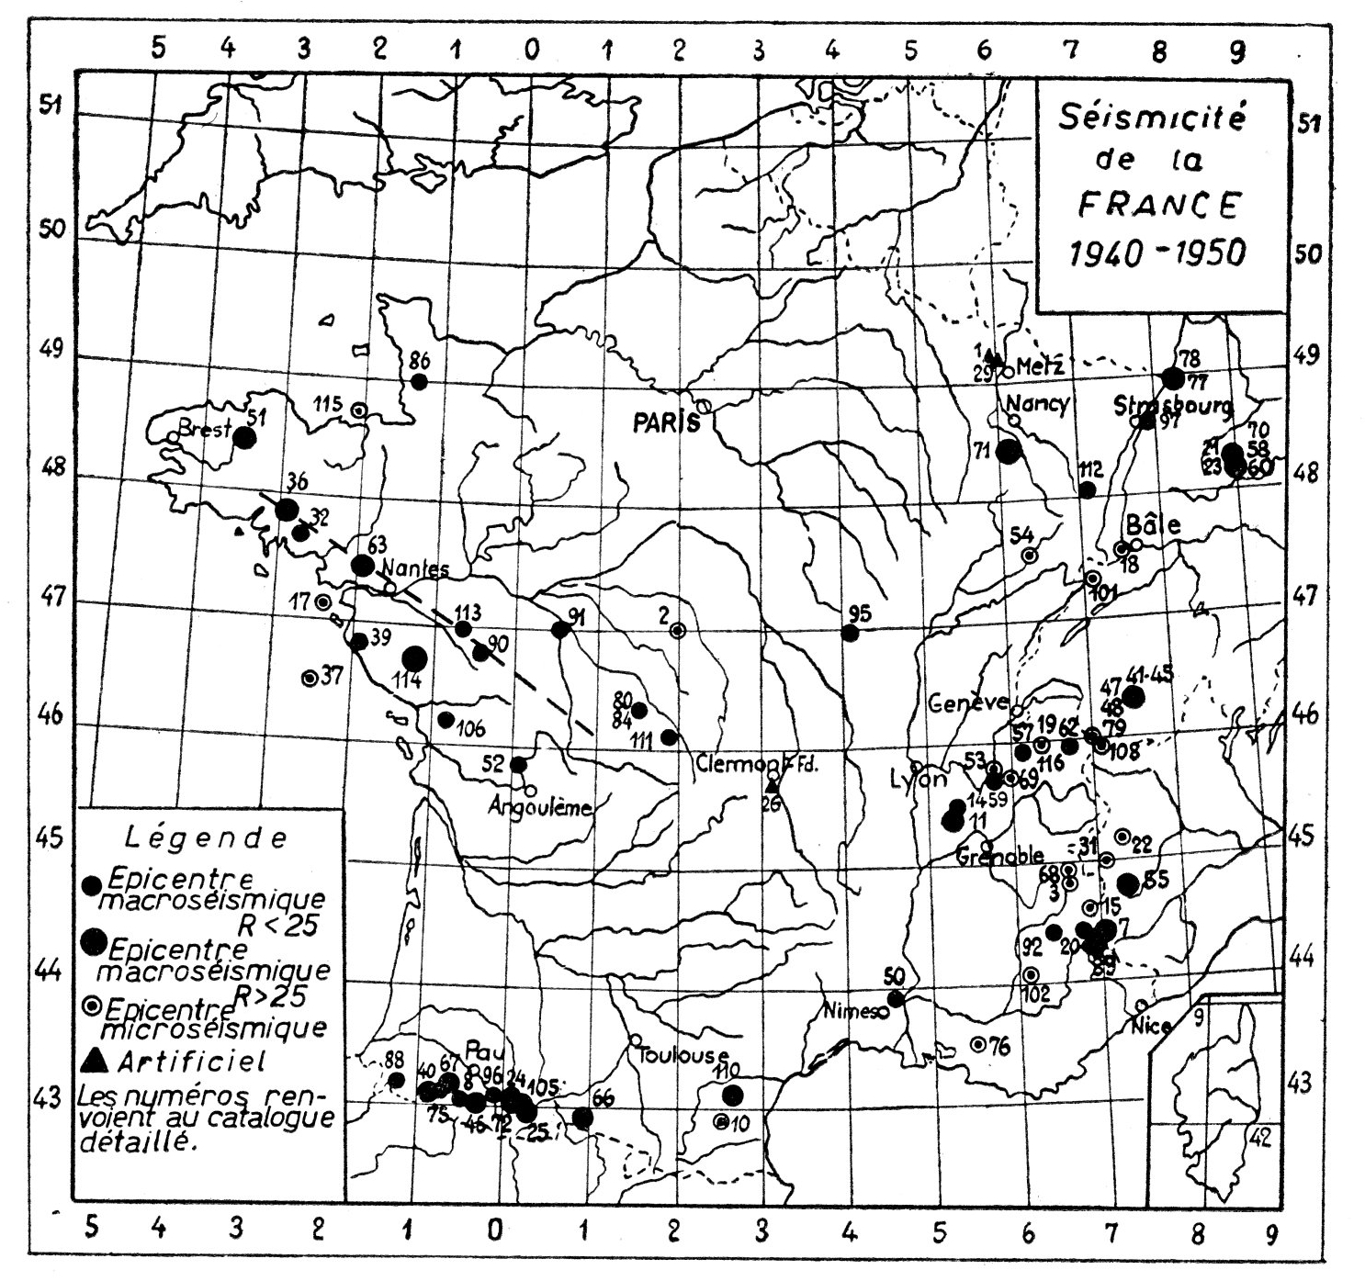
Jean-Pierre Rothé (1906-1991)
With the Second World War and the death of his father, Edmond, in 1942, the publication of annual seismic data was interrupted between 1939 and 1948. In 1954, Jean-Pierre Rothé and Nicolas Dechevoy published a study to fill this interruption, gathering all the seismic documentation of the period 1940–1950 [Rothé and Dechevoy 1954]. In this study, for the very first time, they accompanied the seismic catalog with a cartography representing the distribution of epicenters on the metropolitan map of France (cf. Figure 4). However, even if earthquakes were listed according to their macroseismic range, their intensity was not specified.

Slide 5
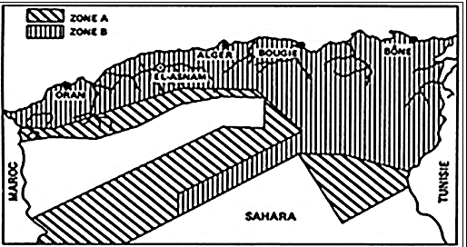
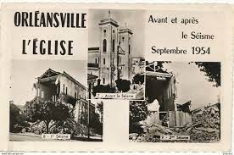
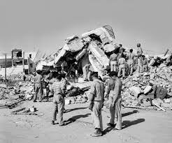
Orléansville 1954 et Agadir 1960

Slide 6
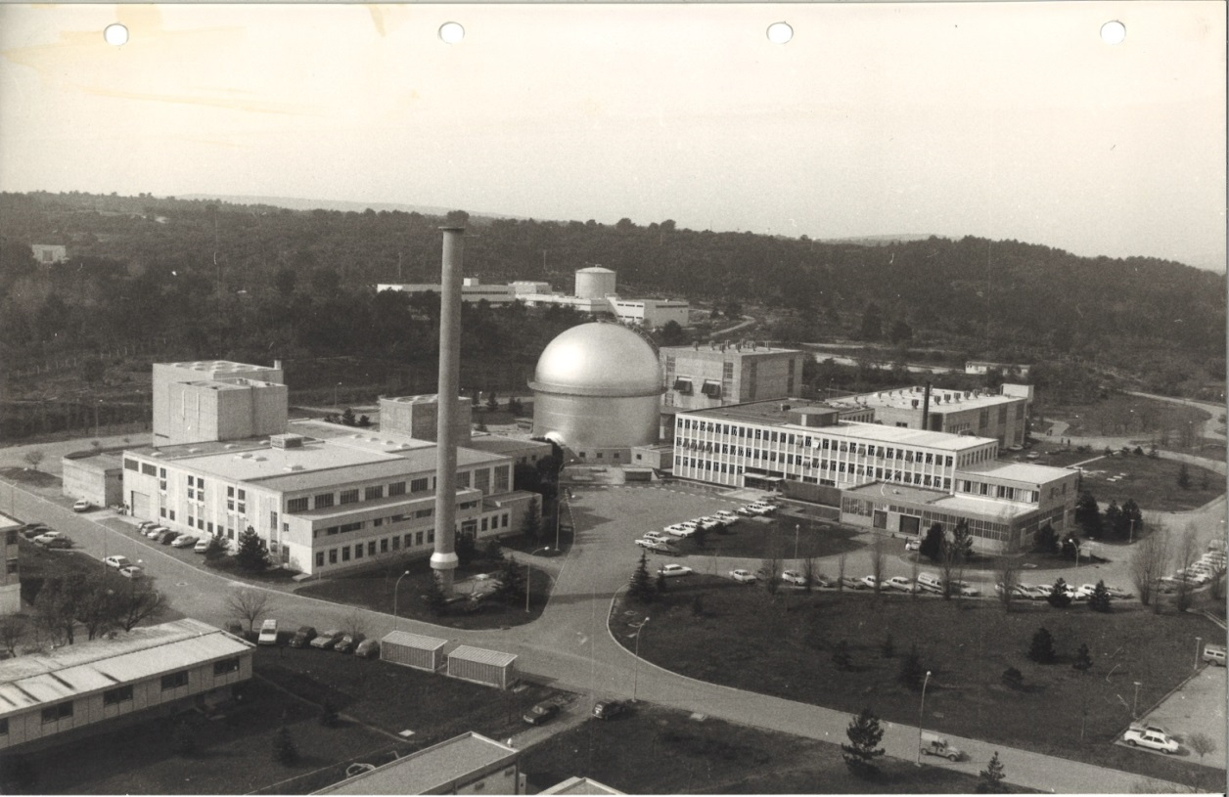
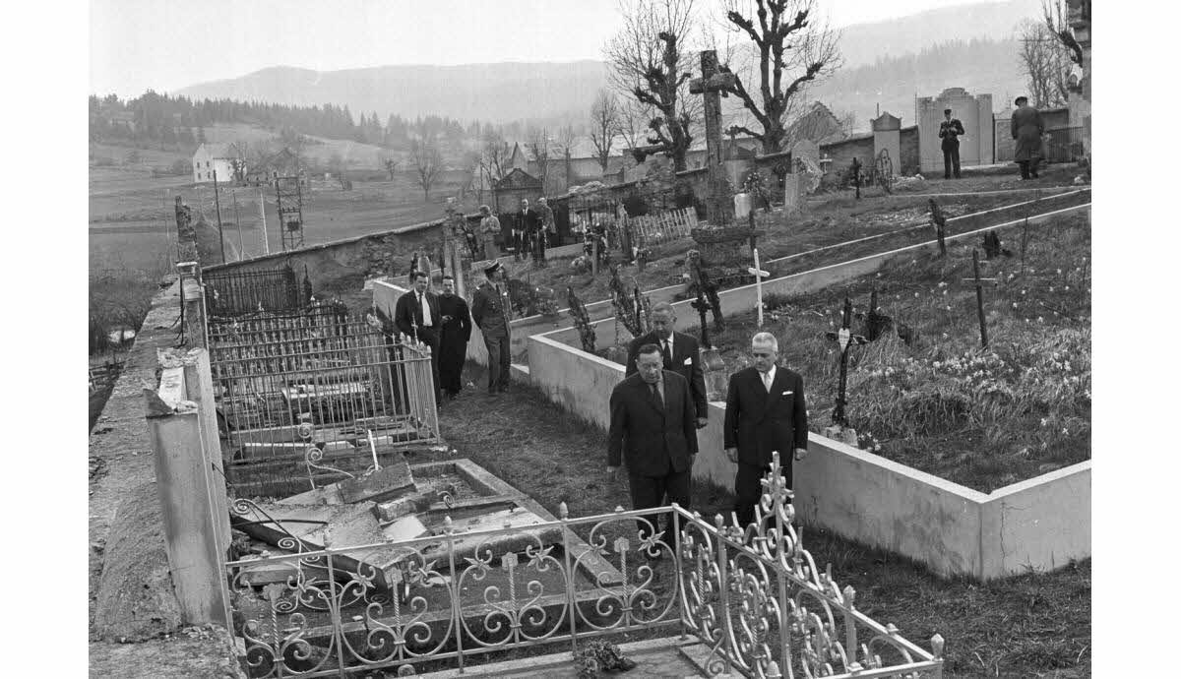
Emergence de la problématique sismique dans l’industrie nucléaire

Slide 7
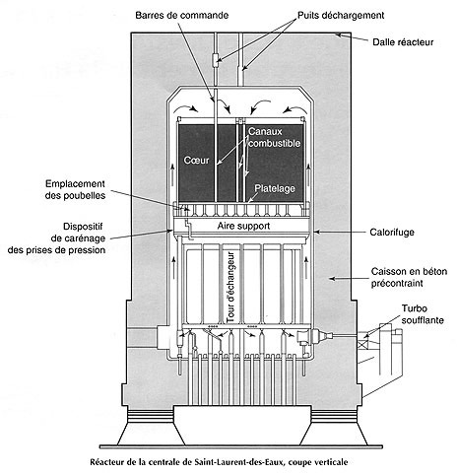
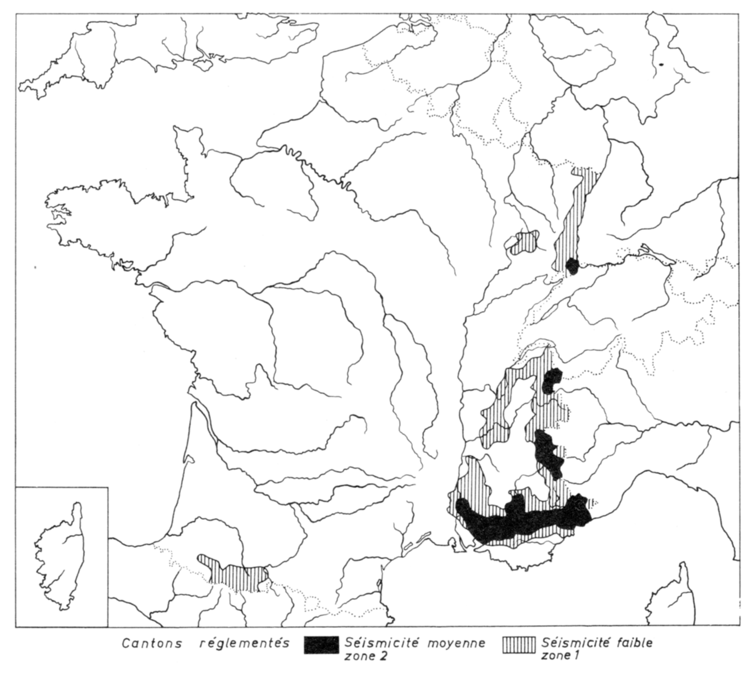
1963 – 1971 : Fessenheim
1910 - 1960

Slide 8
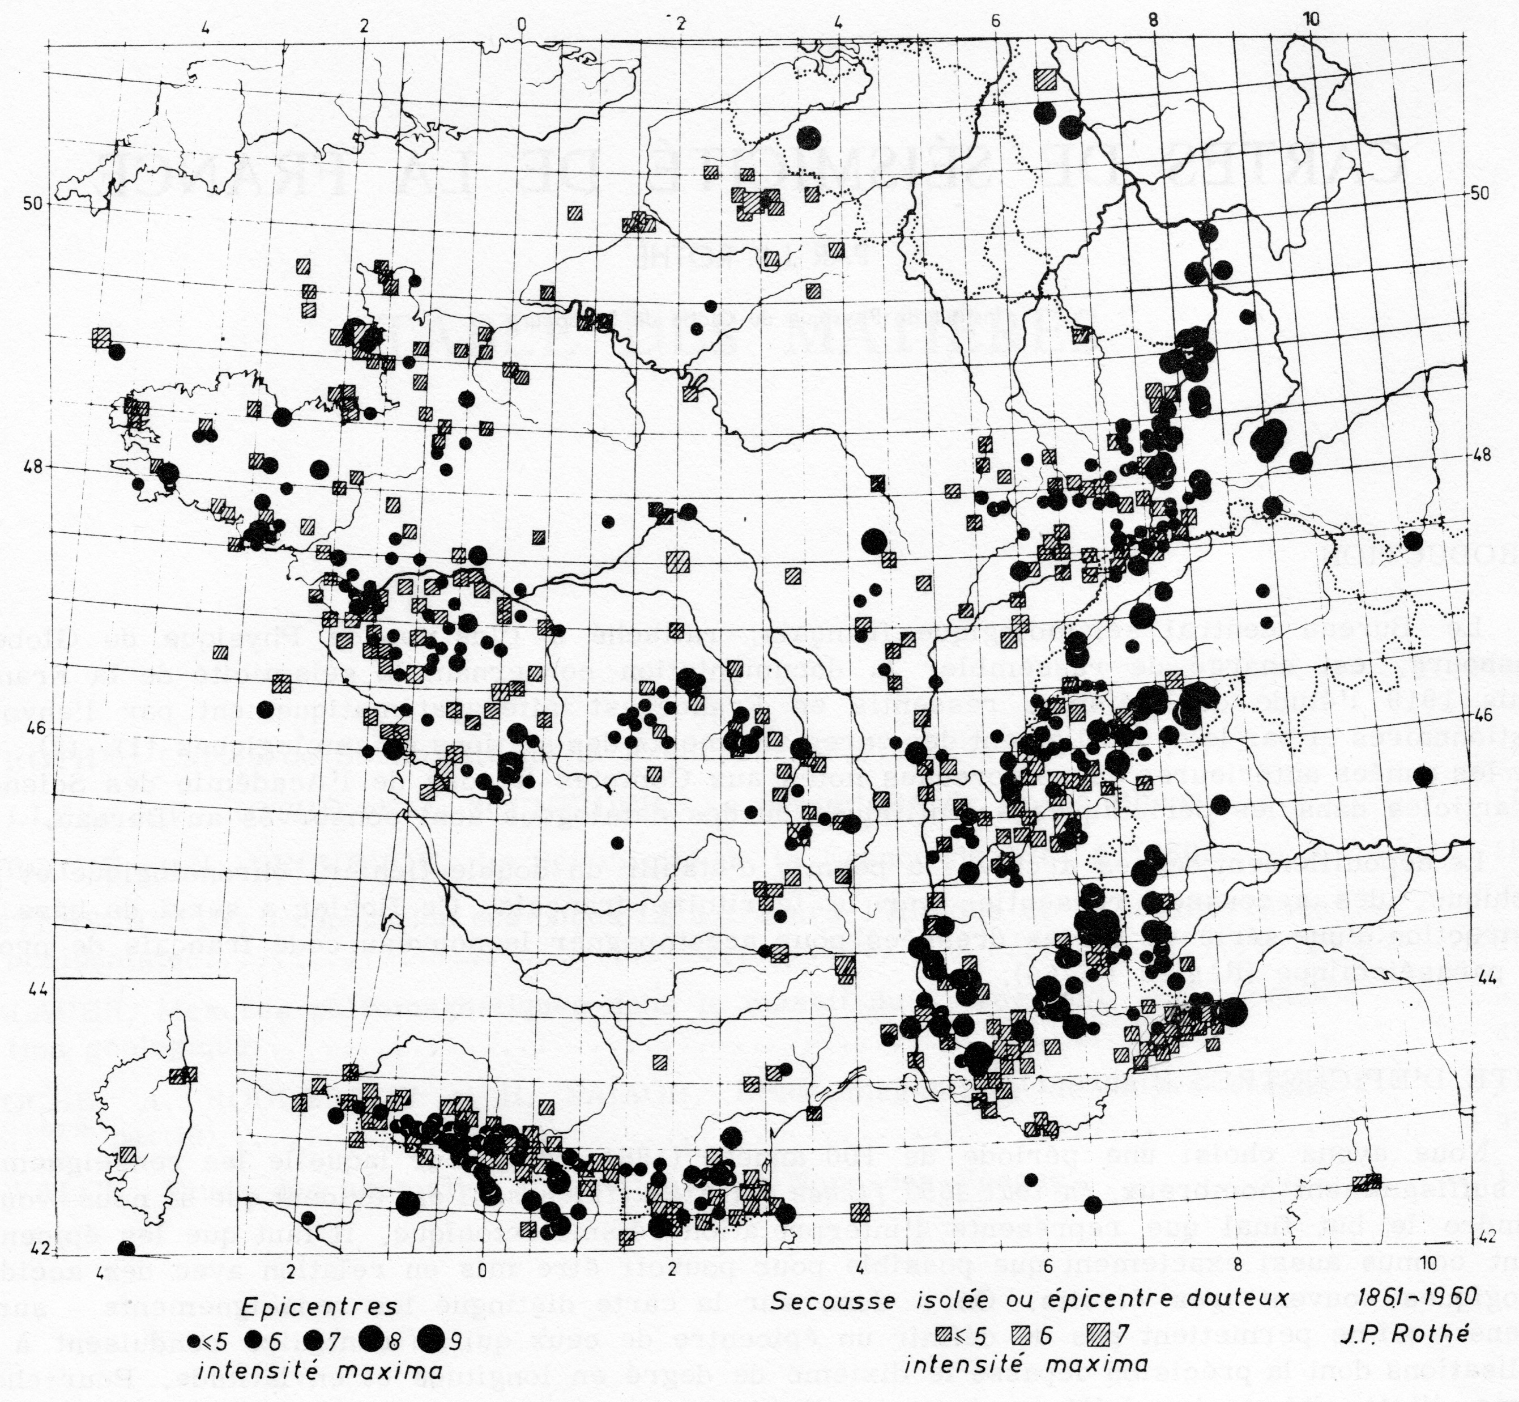
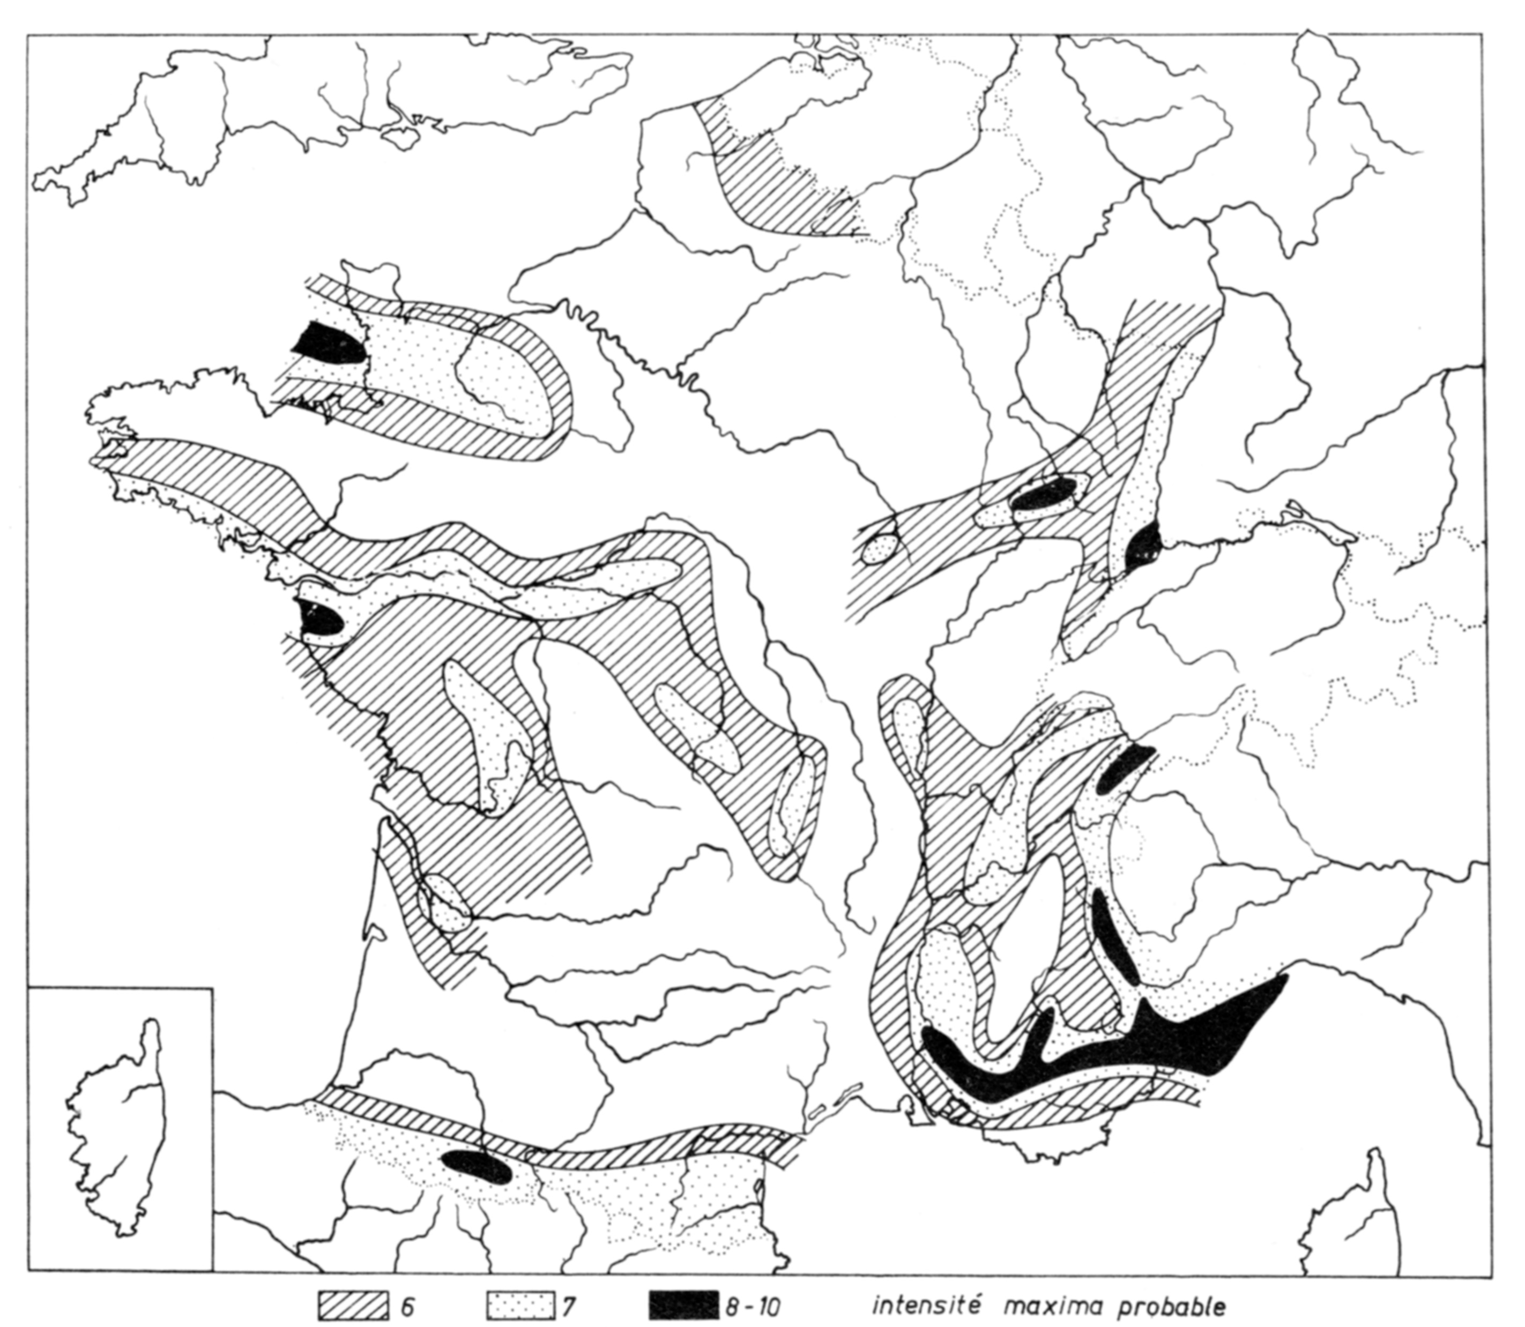
1963 – 1971 : Fessenheim
1861 - 1960
1021 - 1960

Slide 9
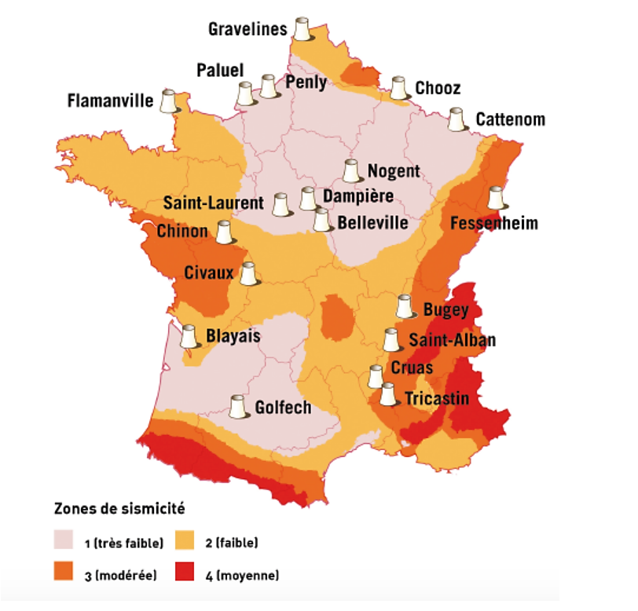
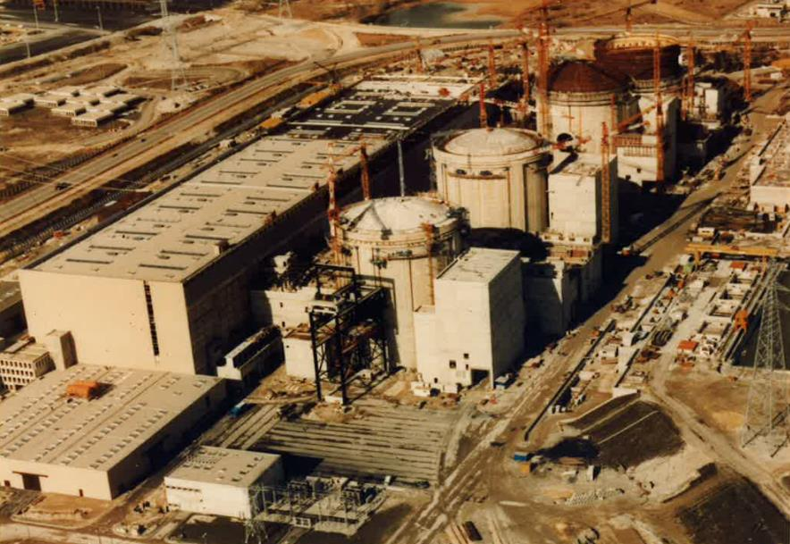
Plan Messmer

Slide 10
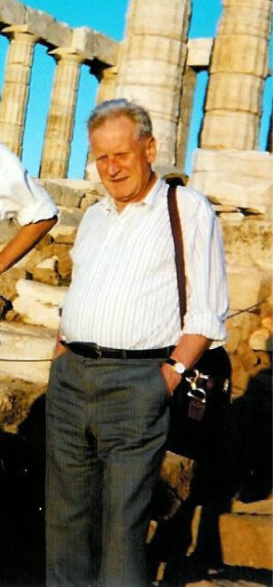
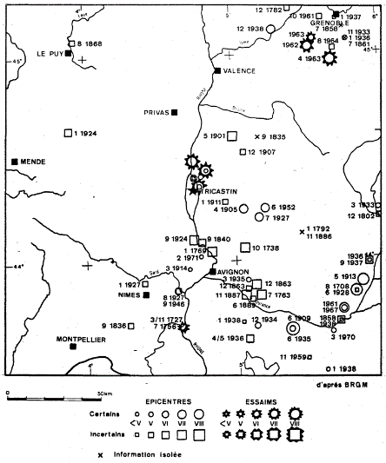
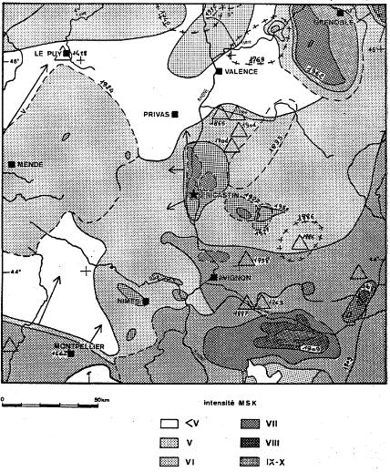
Carte sismotectonique de France

Slide 11
Conclusion
Ambiguïté d’un héritage
Importance excessive de certains personnages dans une pratique scientifique à fort enjeu
Intrication de la pratique scientifique dans un réseau d’enjeu contraignant

Slide 12
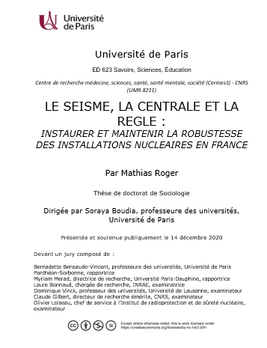
mr.roger.mathias@gmail.com

